Slide 1
UD-Utbildning
Ungdomsdomarutbildning

Slide 2
ATT VARA UNGDOMSDOMARE
Ungdomsdomarutbildning

Slide 3
UTAN DOMARE - INGA MATCHER! För att en ishockeymatch skall kunna genomföras så är det ett måste att det finns domare på isen. Som domare får du möjligheten att vara med och bidra till sportens utveckling och samtidigt som du ger andra möjligheten att genomföra den roligaste sporten i världen.
Ungdomsdomarutbildning

Slide 4
KOMMUNIKATION SOM DOMARE Som domare kommer är det viktigt att du kan kommunicera med spelare och ledare. Ungdomsspelare är precis som du, under utbildning. Enkel och tydlig kommunikation underlättar i din roll som domare. I vissa matcher kan det hända att spelare och ledare uppträder respektlöst när de kommunicerar med dig eller med varandra. Det är viktigt att tänka på att du som domare alltid ett föredöme och du uppträder lugnt och sansat och vårdar ditt språk.
Ungdomsdomarutbildning

Slide 5
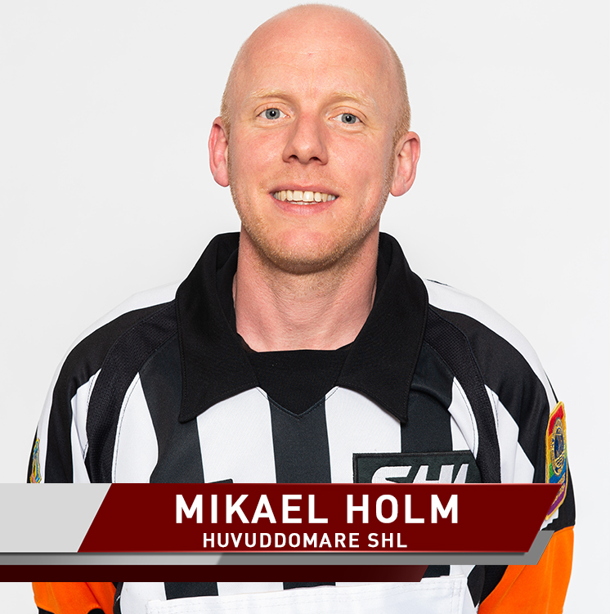
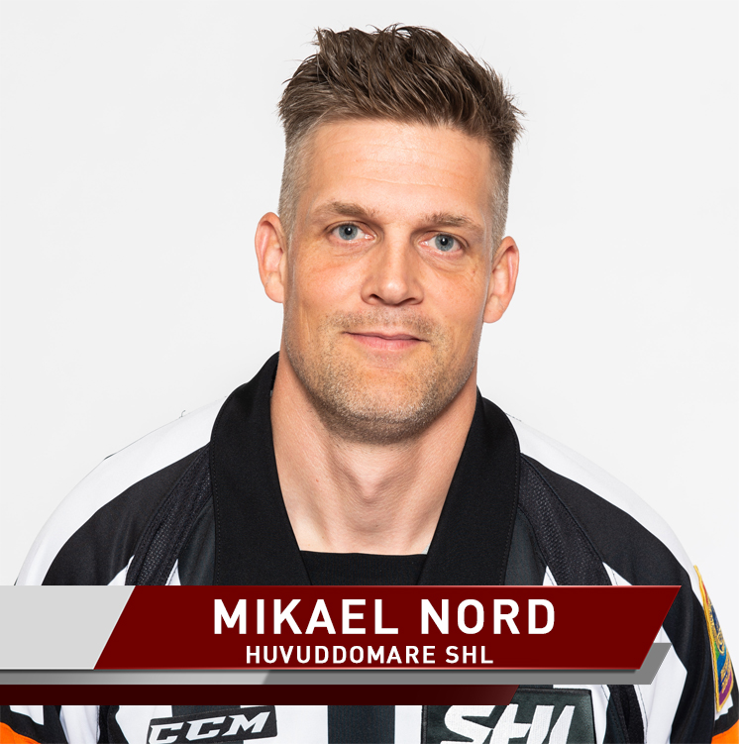
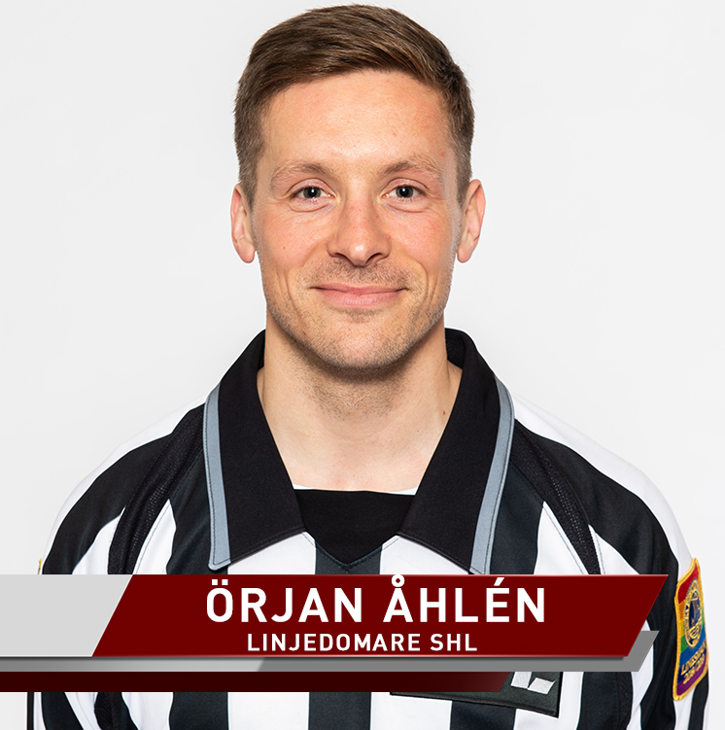
ELITDOMARNA Under den här kursen kommer vi att dyka upp med jämna mellanrum med tips, tricks och tankenötter som ni kommer att få ta ställning till. Vi vill önska er ett stort lycka till med årets säsong och er domarkarriär!
Ungdomsdomarutbildning

Slide 6
VIKTIGA EGENSKAPER HOS EN DOMARE Att arbeta i ett team Tänk på att alltid stötta varandra och att arbeta för att ha så kul som möjligt på isen! Vi håller ihop som ett domarteam – på och utanför isen. Regelkunskap På en match förväntar sig spelare och ledare att du som domare som ska ha kunskap om reglerna och dess tolkningar. Att vara påläst är alltid en fördel, det skapar trygghet och gör att du lättare klarar av de situationer som kan uppstå under en match.
Ungdomsdomarutbildning

Slide 7
DIN ROLL SOM DOMARE Att arbeta i ett team Tänk på att alltid stötta varandra och att arbeta för att ha så kul som möjligt på isen! Vi håller ihop som ett domarteam – på och utanför isen. Regelkunskap På en match förväntar sig spelare och ledare att du som domare som ska ha kunskap om reglerna och dess tolkningar. Att vara påläst är alltid en fördel, det skapar trygghet och gör att du lättare klarar av de situationer som kan uppstå under en match.
Ungdomsdomarutbildning

Slide 8
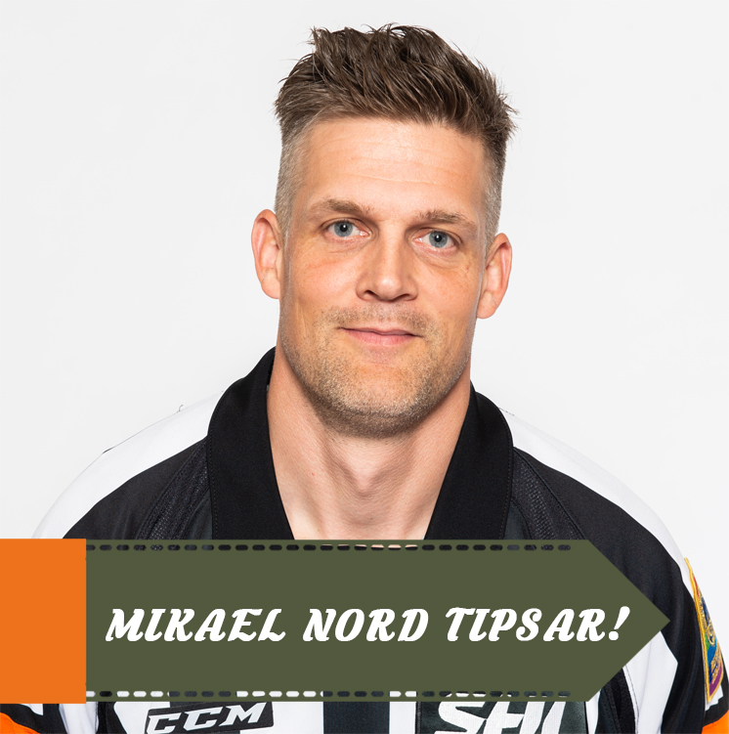
TIPS FRÅN MIKAEL NORD
Ungdomsdomarutbildning
Hej killar och tjejer! Här kommer ett första tips till er på vägen.
Anledningen till att jag blev domare var att få fortsätta att träffa mina kompisar, och förstås kärleken till sporten. Glöm aldrig bort att ha roligt tillsammans och att behandla varandra med respekt, det vinner ni på i längden!

Slide 9
DIN ROLL SOM DOMARE – LÄMNA ETT GOTT INTRYCK Första intrycket sker oftast när du kommer till ishallen, oavsett serie eller division så kommer du möta spelare och ledare runt ishallen som ser att du kommer till matchen. Ett enkelt sätt att skapa ett gott första intryck är att se till att vara klädd på ett sätt som är passande till nivån man dömer på och att man uppfattas på ett professionellt sätt. Undvik exempelvis trasiga kläder eller kläder med klubbmärken. Även när matchen är färdig och du ska åka så kommer du bli sedd av spelare och ledare, se till att lämna ett gott intryck från matchen.
Ungdomsdomarutbildning

Slide 10
TIPS FRÅN MIKAEL NORD
Ungdomsdomarutbildning
”Du får bara en chans att göra ett första intryck – så ta till vara på den!
Kom till ishallen som en bra representant för den svenska domarkåren, ha hela och rena kläder utan klubbmärke.
Var stolt över dig och dina kollegor!”

Slide 11
DIN ROLL SOM DOMARE – UTE PÅ ISEN En faktor för att skapa en god helhet som matchledare är att se professionell ut och ha en utrustning/stil som ger en viss auktoritet. Tänk på: - Hel och ren utrustning - Utrustning som passar storleksmässigt - Skridskoåkning och kroppshållning som inte är hängig eller ser slapp ut.
Ungdomsdomarutbildning

Slide 12
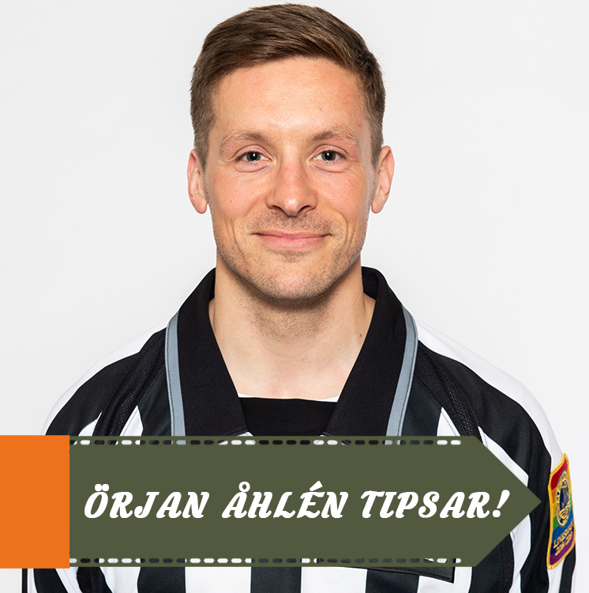
TIPS FRÅN ÖRJAN ÅHLÉN
Ungdomsdomarutbildning
”Att se hel och ren ut är en enkel del i att skapa ett bra intryck som ALLA kan göra något åt.
Det är en viktig del i domarskapet, att vara ett föredöme för andra och därigenom en ledare”.

Slide 13
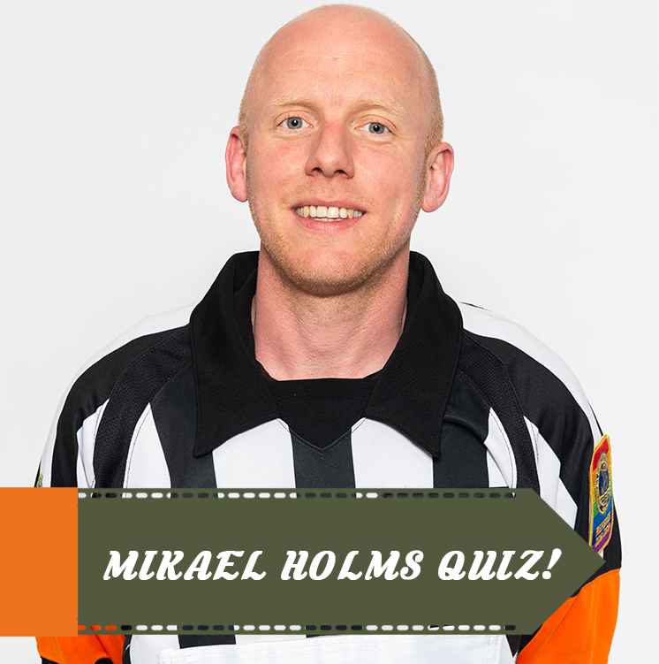
QUIZ!
Ungdomsdomarutbildning
Vad är det som avgör om en domare ser hel och ren ut?
Ge exempel på Domare A och Domare B som kommer till match – där Domare A uppfattas som seriös och förberedd, och där domare B uppfattas som motsatsen.
Hur agerar Domare A och B runt matchen? Hur är domarna klädda? Hur ser deras utrustning ut?

Slide 14
FILM: ATT VARA UNGDOMSDOMARE
Ungdomsdomarutbildning

Slide 15
UD-Utbildning
Ungdomsdomarutbildning

